Slide 1



FreshEd
ОТБОР СВЕЖИ

Slide 2
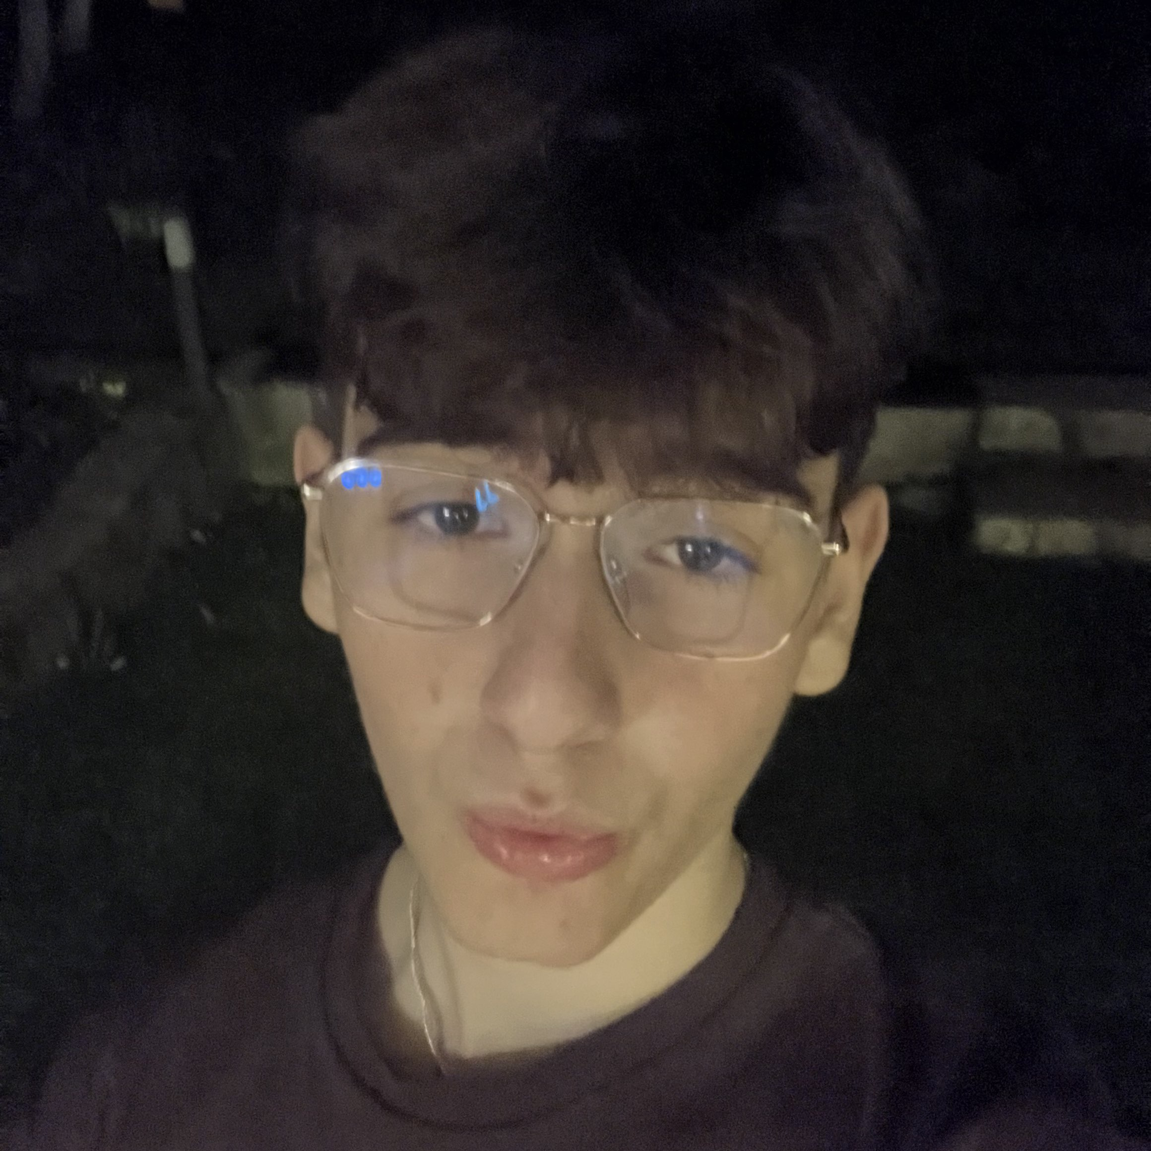

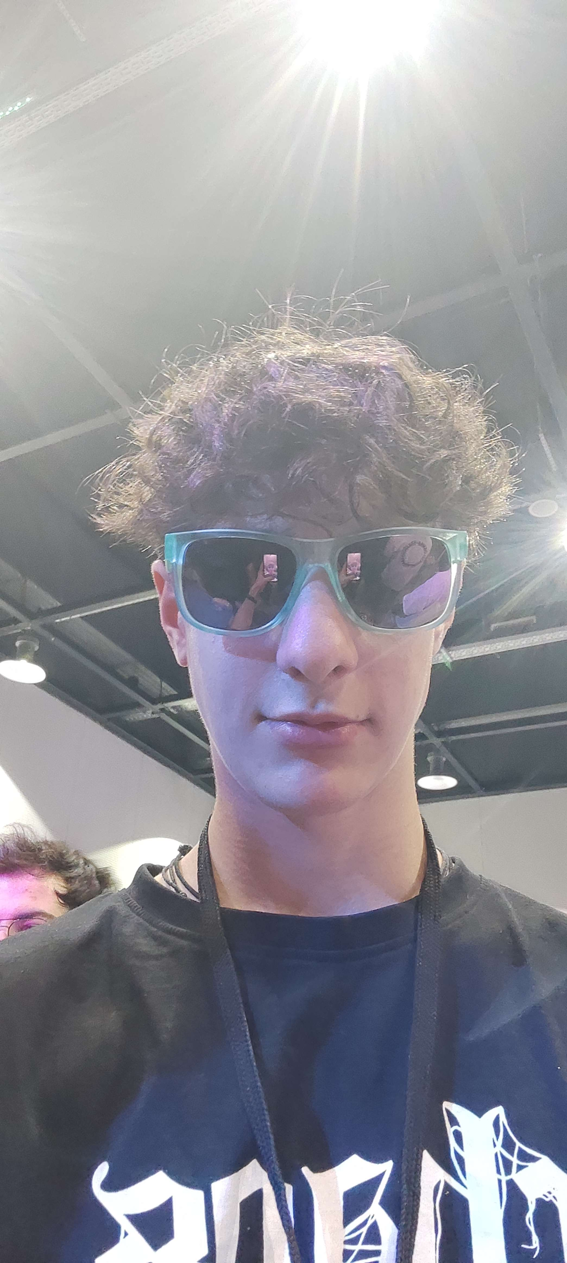

НАШИЯ ОТБОР
ВАСИЛ ВАСИЛЕВ
BACKEND, DATA SCIENCE
АЛЕКСАНДЪР ХАРАЛАМПИЕВ
BACKEND

Slide 3
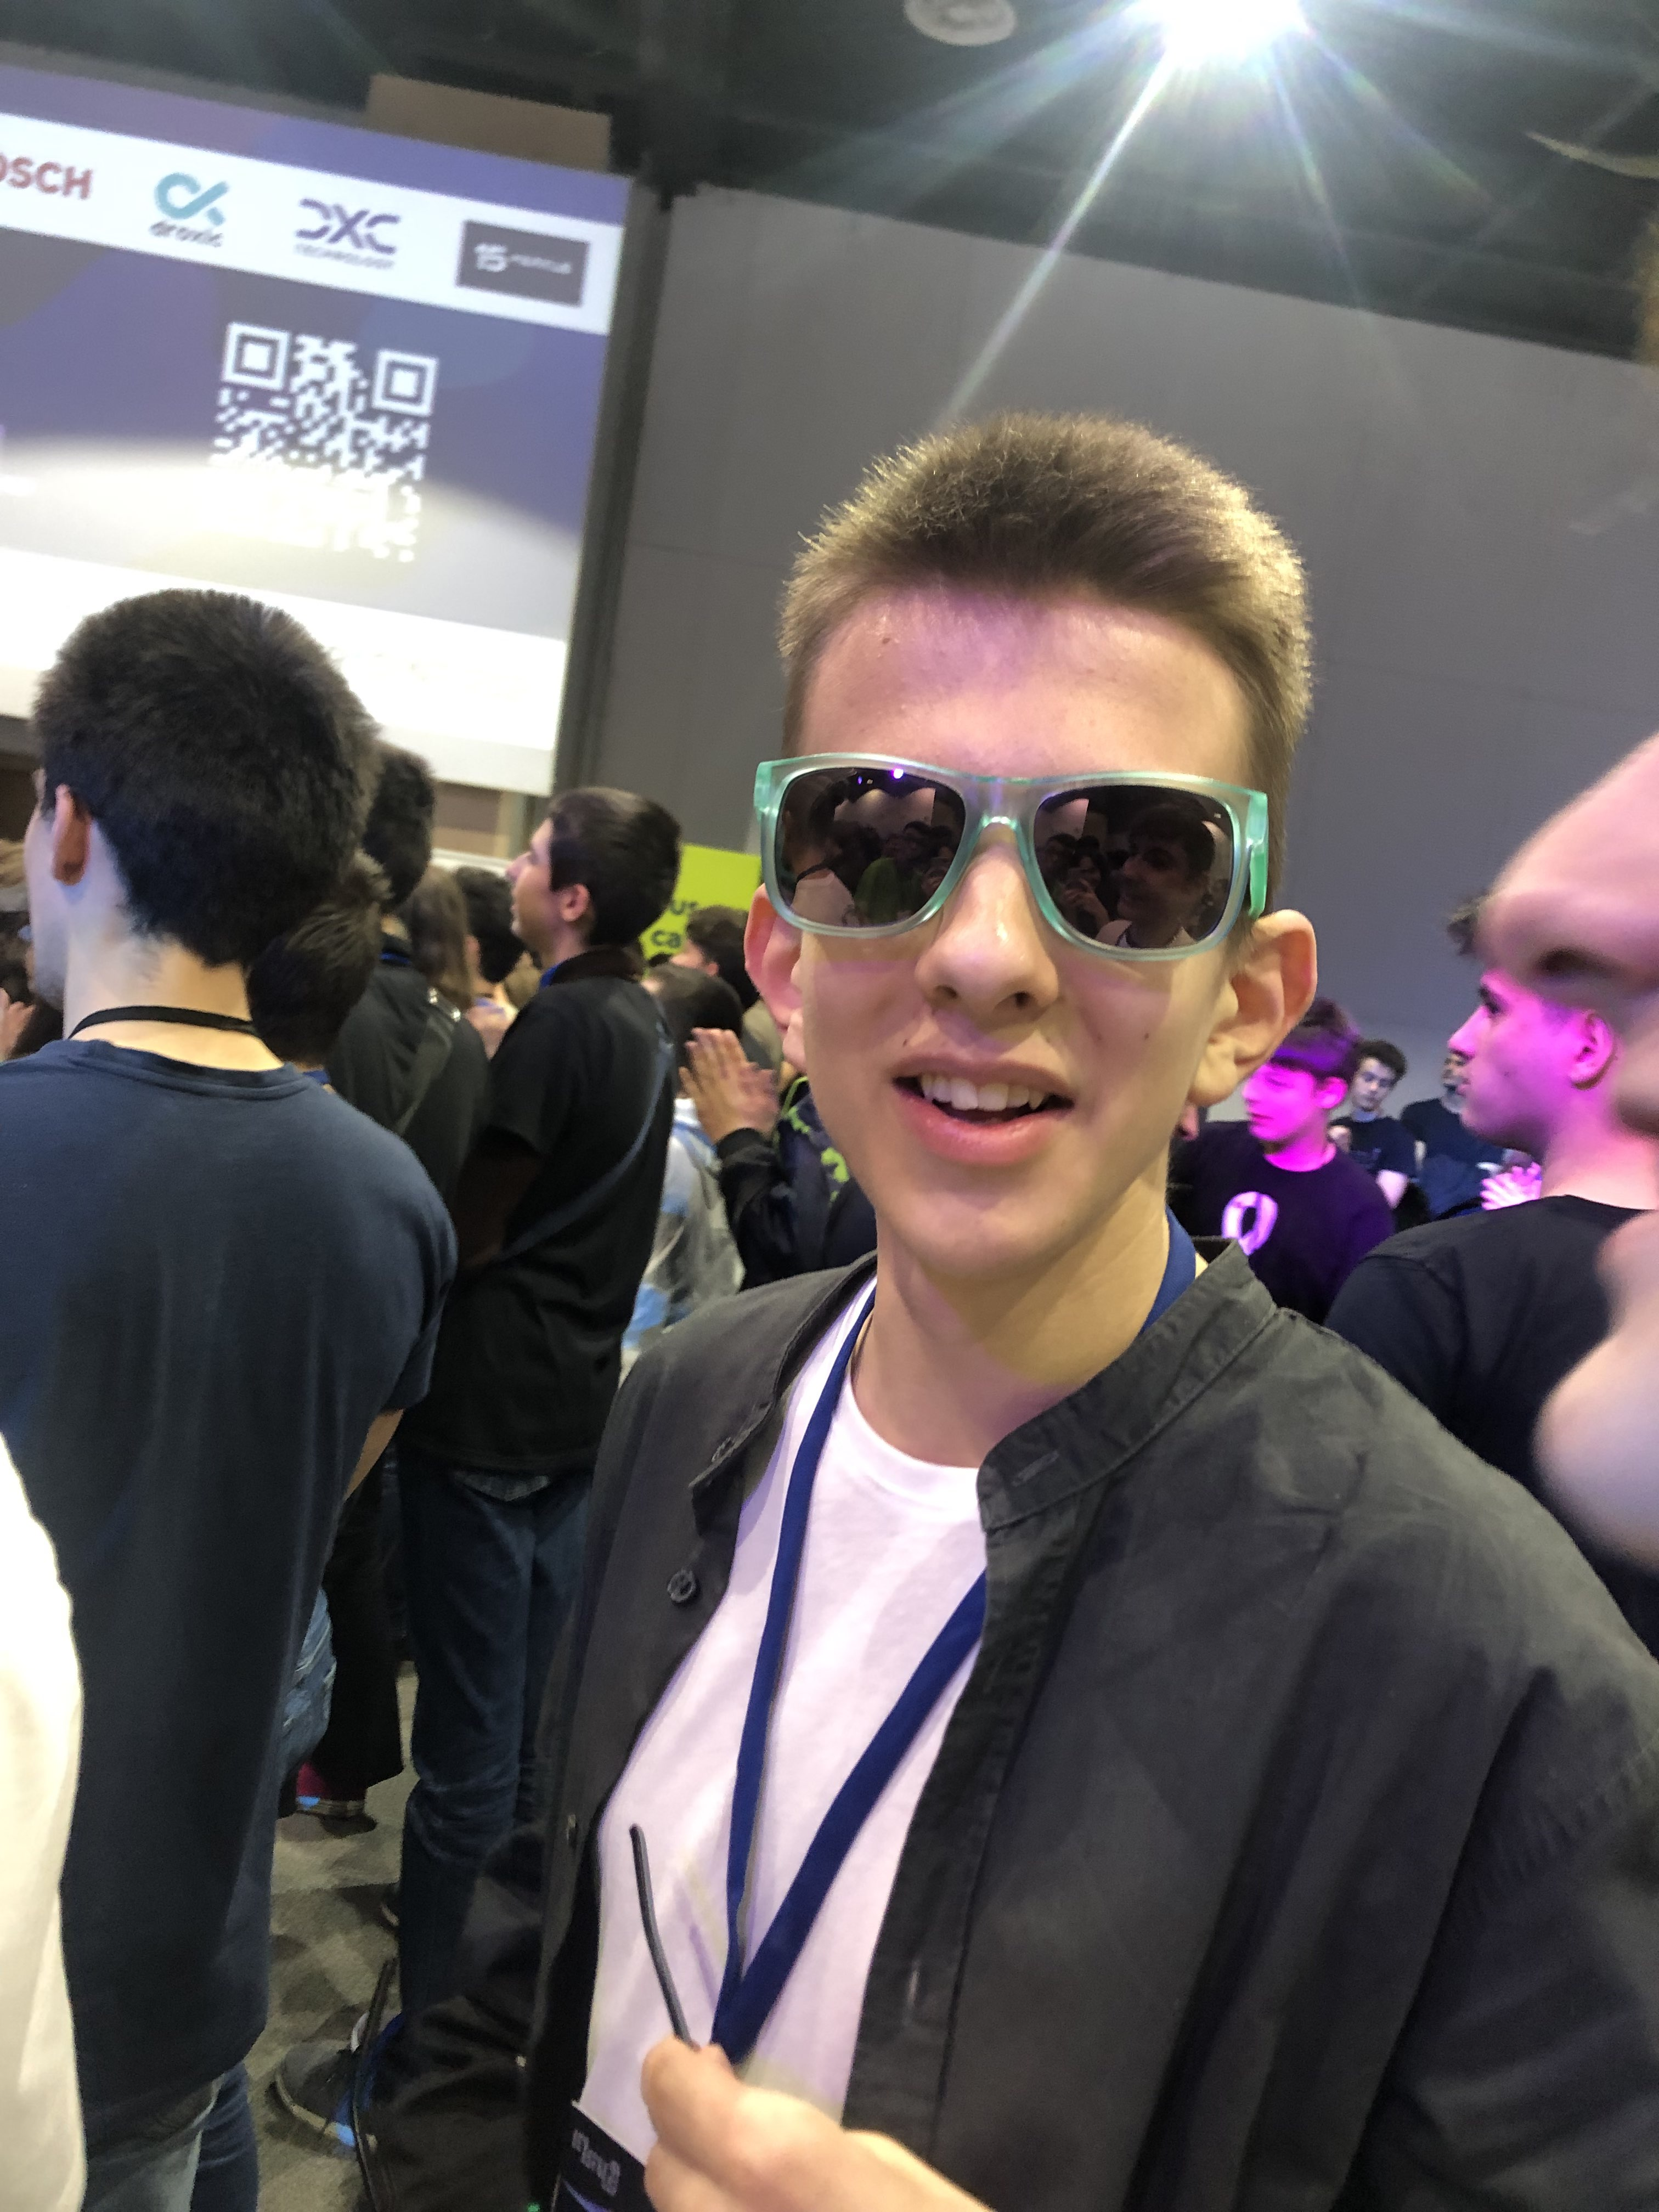

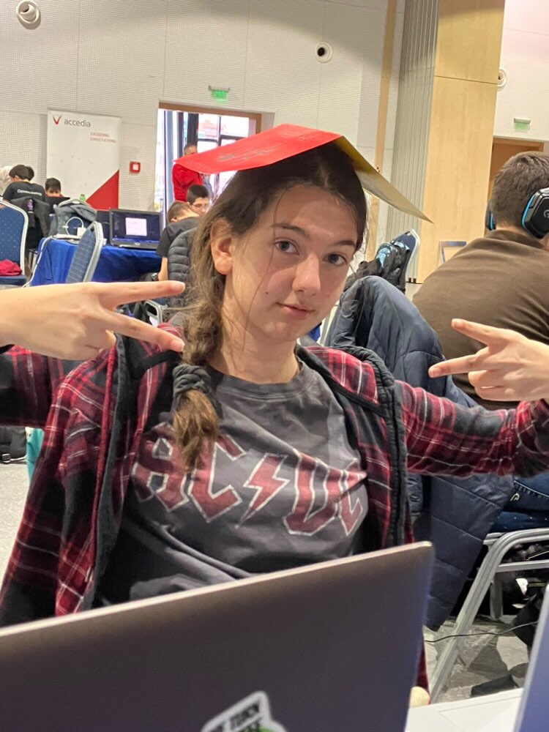
НАШИЯ ОТБОР
МАРТИН ВЕЛЧЕВ
FRONTEND
АЛЕКСАНДРА СТАВРЕВА
FRONTEND

Slide 4
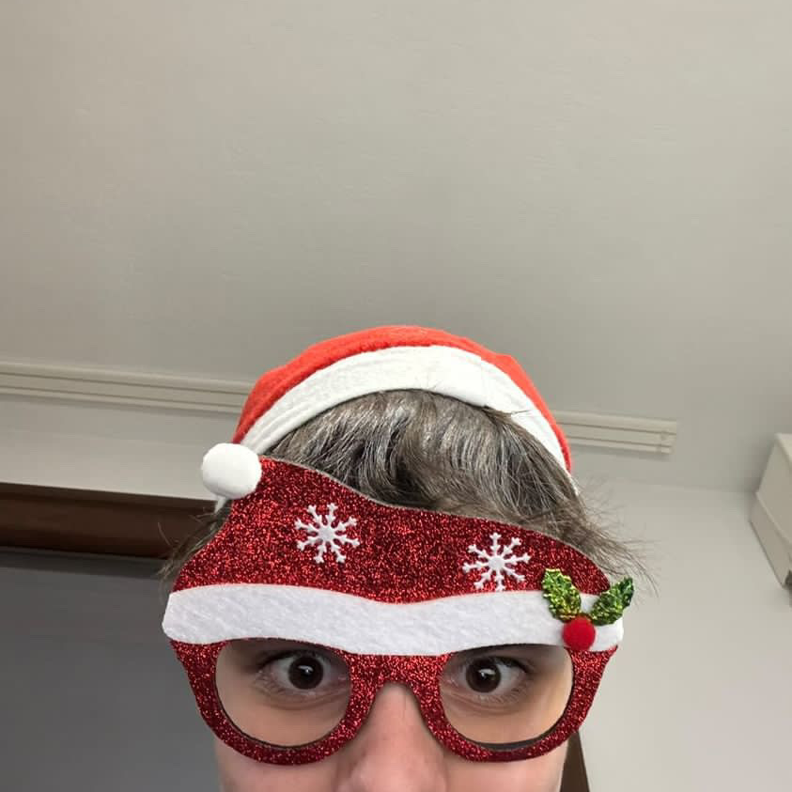
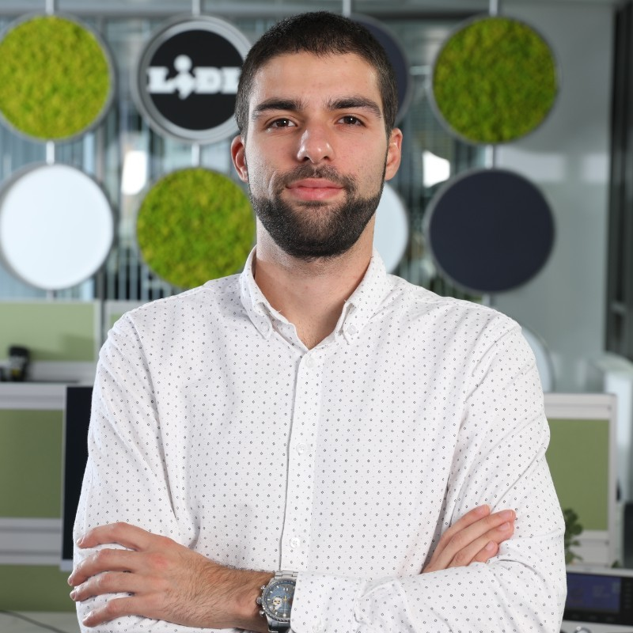
НАШИЯ ОТБОР
ДИМИТЪР АНАСТАСОВ
BACKEND
ГЕОРГИ ДИМОВ
МЕНТОР

Slide 5
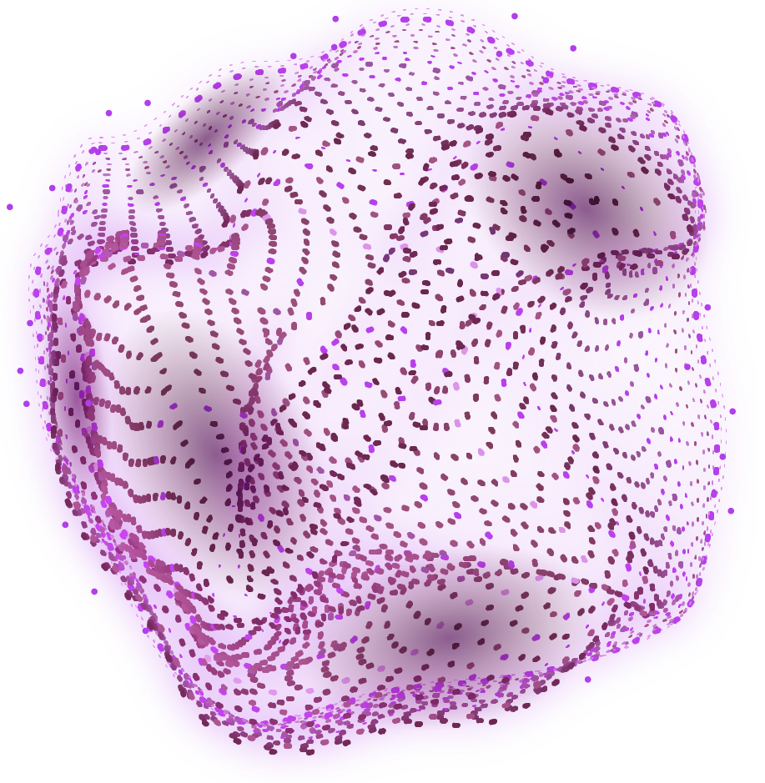
ПРОБЛЕМ
Нивото на образонието в България продължава да спада със катастрофална скорост.
Подготвянето на тестове за учителите може да бъде много напрягащо и труно.
Старомодни дневници.

Slide 6
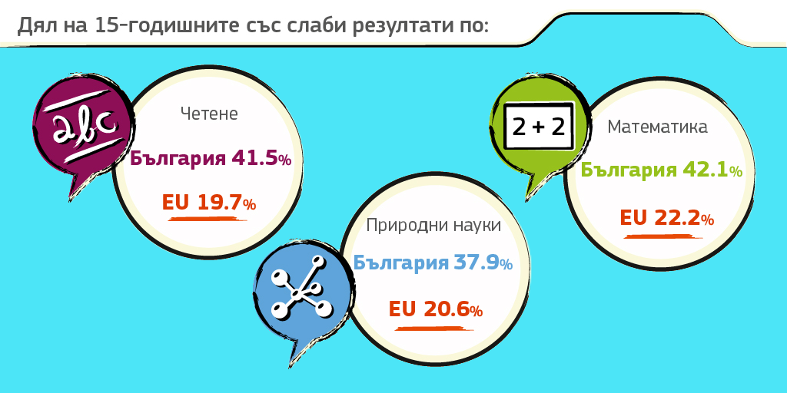
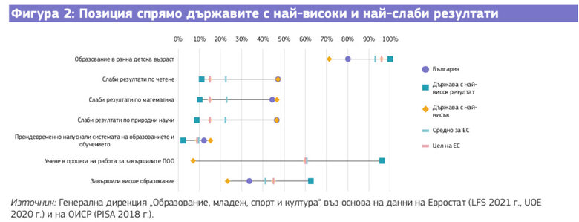

Slide 10
РЕШЕНИЕ
Модерно
Иновативно
Умно
Нашият дизайн е близък до предпочитания на днешните младежи
Използваме нови технологии за оптимизиране на учебния процес
Изкуственият интелект намира приложение в нашия проект

Slide 11
ЗА Проекта

Slide 12







ТЕХНОЛОГИИ
BACKEND
DATA SCIENCE
FRONTEND

Slide 13

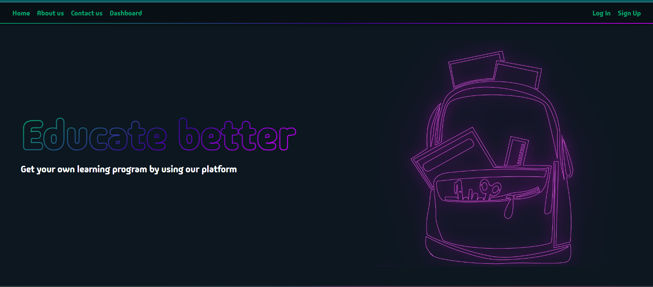
ДЕМО
Представяне на прототип

Slide 14
ПРОЦЕСА НА РАБОТА
ДЕН 2
ПРЕЖИВЯВАНЕТО
ДЕН 1
ДЕН 3

Slide 15
БЛАГОДАРИМ!
ИМАТЕ ЛИ ВЪПРОСИ?

